Slide 1

PALO ALTO NETWORKS · FIAP
GameZone
ACESSO À ENTREGA
Código-fonte
Reviews honestos. Decisões melhores.
github.com/GameZone-source/
GameZone-source.github.io
Pitch do produto · Enterprise Challenge · Atividade 4
PRODUTO FUNCIONAL
DEMO DE PONTA A PONTA
Vídeo pitch
Adicionar o link após publicar o vídeo
como “não listado” no YouTube.
Equipe: Enzo · Gabriel · Gustavo · Guilherme
Notes:
ENZO — 15 segundos Olá, nós somos a equipe GameZone. O projeto foi criado para o Enterprise Challenge da Palo Alto Networks a partir de um problema comum entre jogadores: encontrar reviews úteis e um espaço confiável para conversar sobre games. Vamos mostrar o produto funcionando. O repositório está neste slide e o link do vídeo deve ser adicionado depois da publicação.

Slide 2
O PONTO DE PARTIDA
Uma decisão simples ficou difícil
Informação espalhada, opiniões pouco transparentes e comunidades com discussões de baixa qualidade.
?
Como escolher um jogo sem depender de hype?
1
Reviews com critério
2
Descoberta explicável
Notas, pesos, prós, contras, preço e plataformas em uma leitura comparável.
O usuário entende por que cada jogo entrou no radar, sem uma recomendação opaca.
PROPOSTA DE VALOR
Ajudar o jogador a comparar melhor agora e criar a base para uma comunidade gamer mais confiável.
Notes:
GABRIEL — 20 segundos O problema é a falta de uma comunidade confiável para reviews honestos e discussões saudáveis. Nesta entrega, concluímos o primeiro núcleo da solução: uma plataforma que organiza informações, mostra os critérios das avaliações e ajuda o usuário a decidir. O fórum completo ainda é uma evolução futura, mas a experiência de reviews e descoberta já funciona hoje.

Slide 3
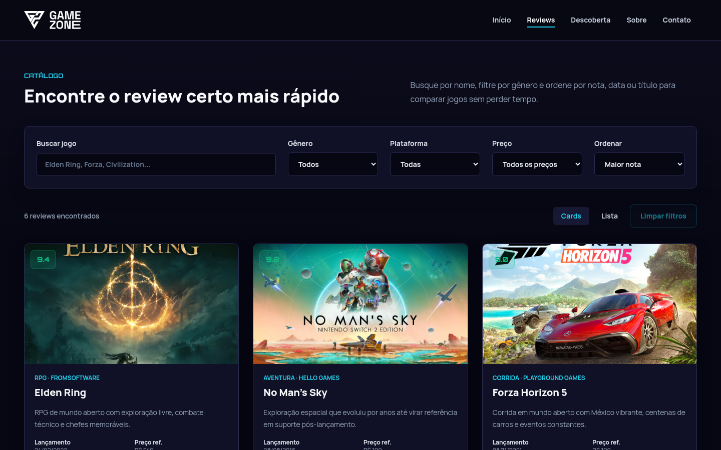
DEMONSTRAÇÃO · 1 DE 2
Do catálogo ao jogo certo
A maior parte do pitch acontece dentro do produto: pesquisa, filtros e comparação em um fluxo real.
1
1. Pesquisar
Localize um título pelo nome.
2
2. Refinar
Filtre gênero, plataforma e preço.
3
3. Comparar
Alterne entre cards e lista.
DEMO AO VIVO
Notes:
GUSTAVO — 1 minuto [ABRIR O GAMEZONE E FAZER A DEMONSTRAÇÃO AO VIVO] Na página de reviews, o usuário pesquisa diretamente pelo nome do jogo. Vou buscar um título e depois limpar a busca para mostrar os filtros. Também podemos combinar gênero, plataforma e faixa de preço. O resultado muda na hora e o contador mostra quantas reviews foram encontradas. Se a busca ficar restrita demais, é possível limpar os filtros. Por fim, podemos ordenar por nota, data ou título e alternar entre cards e lista. Depois de comparar as opções, vamos abrir uma review completa para entender a avaliação. [PLANO B: se a navegação falhar, mostrar a captura deste slide e descrever a sequência acima.]

Slide 4
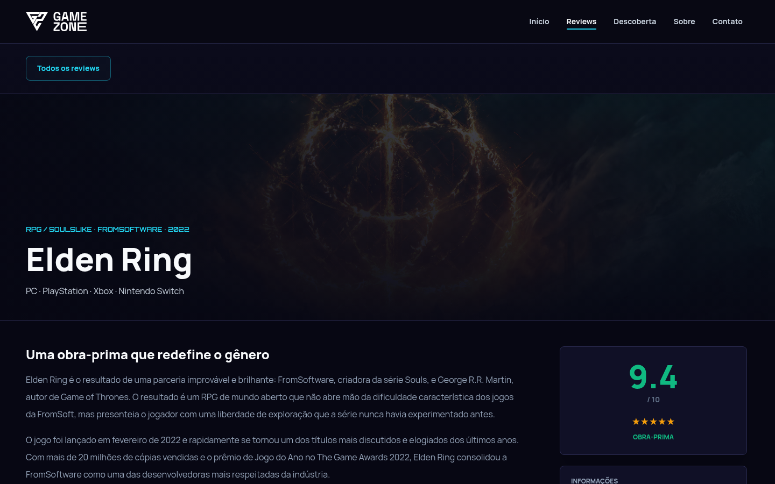
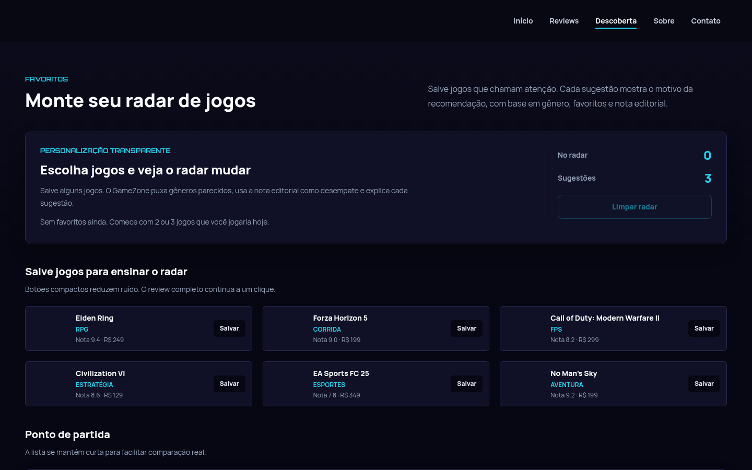
DEMONSTRAÇÃO · 2 DE 2
Da análise ao radar personalizado
Critérios transparentes ajudam a decidir; favoritos recalculam sugestões e mostram o motivo de cada indicação.
REVIEW DETALHADA
RECOMENDAÇÃO EXPLICÁVEL
Notes:
GUILHERME — 1 minuto e 30 segundos [CONTINUAR A DEMONSTRAÇÃO AO VIVO] Na review detalhada, a nota não aparece sozinha. O usuário vê resumo, preço, plataformas, prós, contras e critérios como gameplay, narrativa, visual, som e custo-benefício. Cada critério tem peso próprio, então fica claro de onde vem o resultado. Agora vamos para a área de descoberta. Vou salvar alguns jogos no radar. Os favoritos ficam registrados no próprio navegador e as sugestões são recalculadas. O sistema considera principalmente os gêneros escolhidos e usa a nota editorial como apoio para ordenar os resultados. O diferencial é explicar o motivo. Em vez de apenas dizer que o usuário pode gostar de um jogo, o GameZone informa a proximidade de gênero, a nota usada e quando o preço contribui para o custo-benefício. Hoje, essa recomendação usa regras transparentes. No futuro, uma camada de inteligência artificial poderá aprender preferências mais complexas sem esconder por que uma sugestão apareceu. [PLANO B: usar as duas capturas deste slide e apontar os critérios e a área de descoberta.]

Slide 5
COMO O PRODUTO SE SUSTENTA
Tecnologia clara, dados abertos e evolução responsável
O que funciona hoje aparece separado do que exige backend, autenticação e novos controles.
Produto web
Reviews próprias, API pública
Proteções atuais
Next.js 16 + React 19
Tailwind CSS
Interface responsiva e publicada
Conteúdo produzido pela equipe e disponibilizado em:
/api/reviews
Validação de campos
Limites de tamanho
Dados de favoritos mantidos localmente
PRÓXIMA CAMADA
Backend + contas seguras
→
BAC e SQL Injection no modelo de ameaças
→
IA para personalização e suporte
Sem prometer recursos que ainda não estão implementados.
Notes:
ENZO — 35 segundos O produto foi reconstruído com Next.js, React e Tailwind. As reviews são produzidas pela equipe e ficam disponíveis em um endpoint público para consumo por outros clientes. Hoje, o formulário valida formato e tamanho dos campos, e os favoritos permanecem no navegador. Ainda não existe autenticação nem banco de dados; por isso, controles de acesso e proteção contra SQL Injection não são apresentados como prontos. A próxima camada prevê contas seguras, prevenção de Broken Access Control, consultas parametrizadas, personalização por IA e chatbot de suporte.

Slide 6
PRODUTO CONCLUÍDO DENTRO DO ESCOPO
Uma base funcional, com limites declarados
O núcleo de reviews e descoberta está pronto; comunidade, contas e moderação formam a evolução planejada.
ENTREGUE
EVOLUÇÃO
✓
Catálogo de reviews próprias
01
Backend e contas seguras
✓
Busca, filtros e comparação
02
Fórum e perfis da comunidade
✓
Notas por critérios e pesos
Moderação e discussões saudáveis
03
✓
Favoritos e recomendações explicadas
04
IA para personalização e chatbot
✓
Endpoint público de reviews
Site responsivo publicado
05
Parcerias com lojas de jogos
✓
Notes:
GABRIEL — 25 segundos O produto está concluído dentro do escopo porque o fluxo principal funciona de ponta a ponta: o usuário encontra jogos, compara informações, abre análises, salva favoritos e recebe sugestões justificadas. Os limites também estão claros. Fórum, contas, moderação, chatbot e parcerias formam a evolução do GameZone e dependem de backend e segurança adequados. Assim, o que apresentamos corresponde ao que conseguimos demonstrar.

Slide 7
EQUIPE GAMEZONE
Quatro integrantes, uma entrega
O grupo está apto para concluir o Enterprise Challenge, mas não deseja participar como expositor do NEXT 2026.
Enzo Furlan
Gabriel Camara da Silva
EF
GC
RM 255795
RM 573006
Gustavo Aiello Ribeiro Amado
Guilherme Ribeiro Rosa
GA
GR
RM 568935
RM 572619
O GameZone transforma reviews próprias em decisões mais claras e cria uma base confiável para a próxima geração de comunidades gamers.
Notes:
GUILHERME — 25 segundos Nossa equipe é formada por Enzo Furlan, Gabriel Camara da Silva, Gustavo Aiello Ribeiro Amado e Guilherme Ribeiro Rosa. Os RMs estão neste slide. Sobre o NEXT 2026, o grupo não deseja participar como expositor presencial. O GameZone transforma conteúdo editorial próprio em decisões mais claras e cria uma base que pode evoluir para uma comunidade segura, transparente e saudável. Obrigado.

